Slide 1

System Analysis & Quality week 4 les 3
SAQ I-Propedeuse
© HAN, behalve daar waar anders aangegeven
Notes:
Even zelf je naam invullen ;-))

Slide 2
Vandaag
De zin van Activity Diagrams
Waar kunnen Activity Diagrams gebruikt worden
Uit welke componenten is een Activity Diagram opgebouwd
Hoe maak ik een Activity Diagram
Oefening

Slide 3
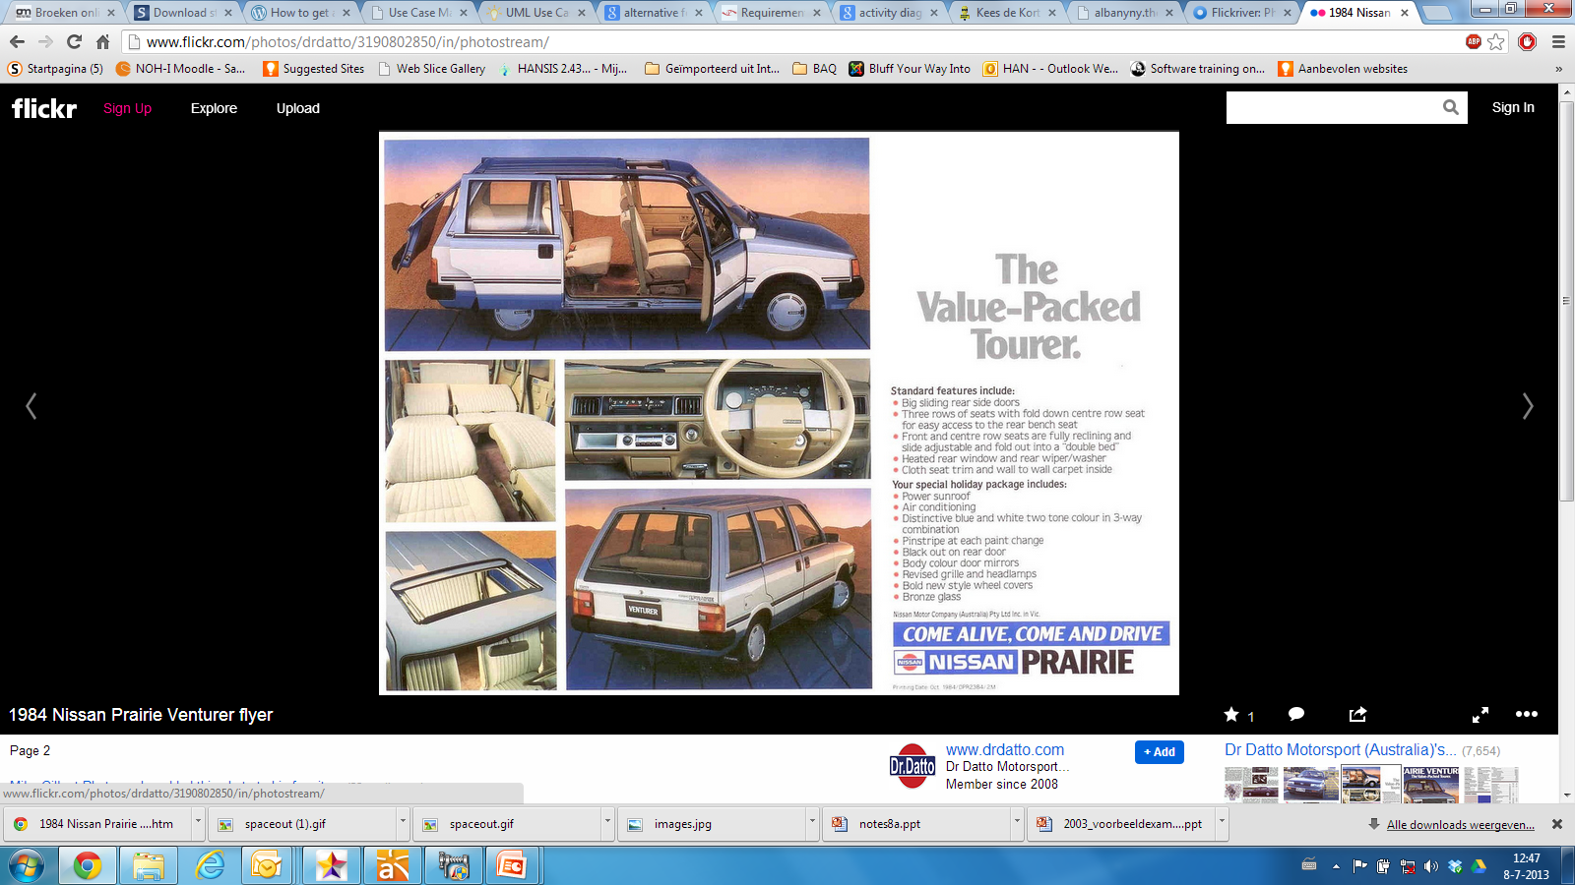
Waarom Activity Diagrams
Use case is tanken: bedenk de uitkomst.
Notes:
Dit is de Nissan Prairie. Wow wat een auto. Vraag studenten naar de use case ‘tanken’
. Laat ze mogelijke scenario’s geven. Bv. Op reis met kinderen op weg naar een vakantiebestemming.

Slide 4
Waarom Activity Diagrams
Notes:
Wat valt op?

Slide 5
Wat is het resultaat van tanken ‘onderweg’ met uitstappende passagiers.
Notes:
Wat valt nu op? En wat is een mogelijke uitkomst van het scenario, vakantie met kinderen?
(tankdop en deuren los gedesigned, samen kan een probleem opleveren)

Slide 6
Zie ook het volgende filmpje:
http://giphy.com/gifs/l0MYSpvx4pnsoMNz2
https://www.linkedin.com/pulse/funny-software-testing-quotes-prashant-pc

Slide 7
Activity diagrams
Bruikbaar voor software en hardware gedragsbeschrijving
Welke scenarios zijn mogelijk?
Gebaseerd op Data Flow model – grafische representatie hoe gegevens door een informatiesysteem stromen
[order reject]
Receive
Fill
Ship
Close
Order
Order
Order
Order
[order
accepted]
Send
Invoice
Make Payment
Accept
Invoice
Payment

Slide 8
3 types van Activity Diagrammen
Bedrijfsproces
Zie voorgaand vb
Use Case
Weergave stappenplan
Met alle scenario’s en de voorwaarden van waaruit die scenario’s ontstaan
Methode
Complexe methodes met vele condities en handelingen
Implementatiegericht.
Wij richten ons voornamelijk op 2 en in mindere mate ook op 1

Slide 9
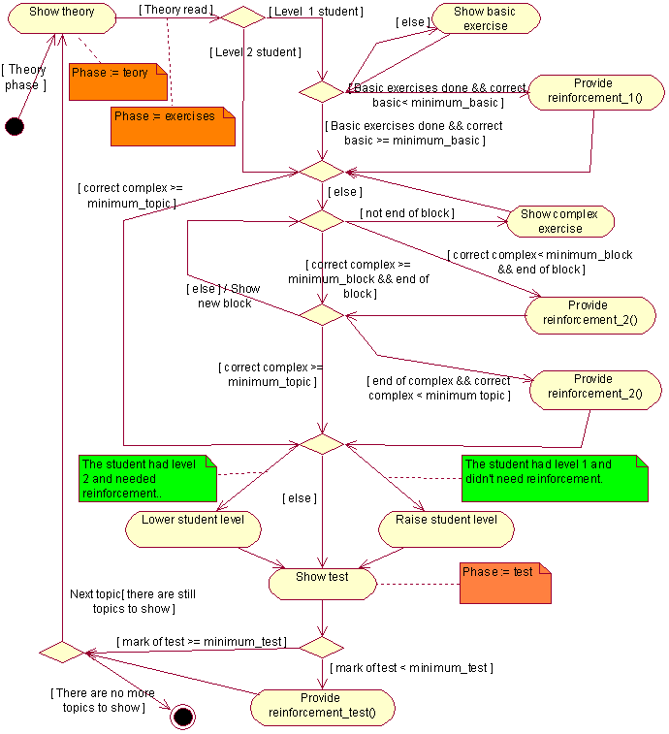
Activity diagrammen
Technische expertise is niet nodig
Kan door nagenoeg iedereen gelezen worden. Dus ook door users
Kunnen eenvoudig maar ook heel complex zijn.
Notes:
Bedenk een voorbeeld van een complex deel van use case dat je echt uitgewerkt wil hebben voordat je het laat programmeren?
->belastingen
->korting structuur
->gewichts app met allerlei parameters (v/m, leeftijd, lengte, zwanger, ziekten, beroep etc)

Slide 10
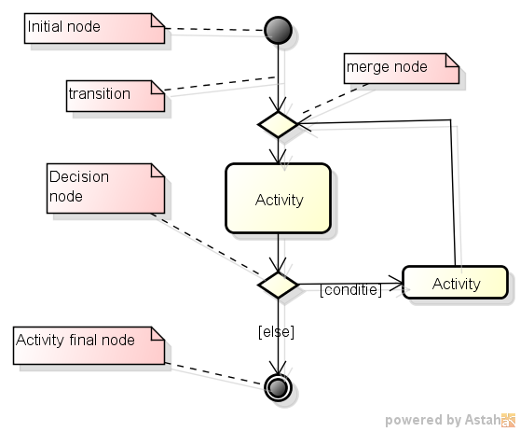
Beschrijving van de activity nodes
Basics:
herhaling
Let op de guard [else]
Bedenk een voorbeeld dat past op dit gedrag.
Notes:
AD name:schieten op de kermis
Initial node: je krijgt een geladen buks van de exploitant.
Activity1: je schiet
Conditie: mag nog minimaal 1x schieten.
Activity2: buks op spanning brengen.

Slide 11
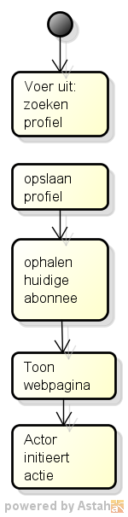
Maak van je UC een Activity Diagram 1
Start met de initial node
Elke stap uit de UC is een activity node
Gebruik een transitie om van de ene naar de andere node te komen

Slide 12
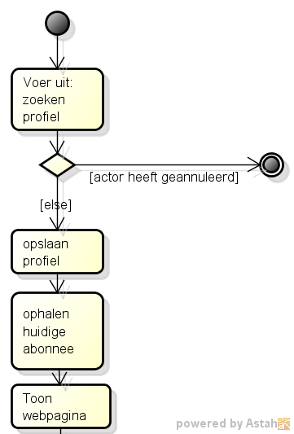
Maak van je UC een Activity Diagram 2
Geef iedere conditionele stap of beslissing weer in decision node en [guards]
Enkelvoudige en samengestelde beslissingen
Decision nodes zijn binnen de ica standaard verplicht.
Gebruik desnoods [else]
Notes:
Decision verplicht bij keuzes, dus niet in één activity node ‘splitsen’ naar twee activity nodes.

Slide 13
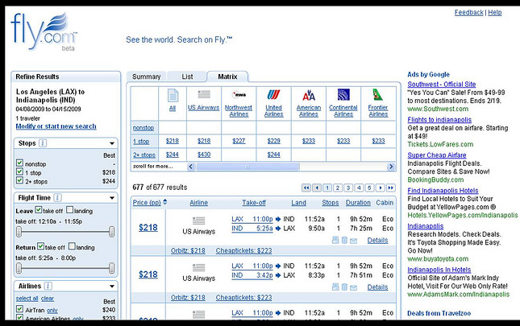
Maak van je UC een Activity Diagram 3
Elke activity leidt eigenlijk tot een decision node.
Waarom?
Moeten we alles modelleren?
Op [Back], [esc] drukken.
Afweging explosie van scenario’s
Notes:
Waarom? Omdat elke activity fout kan gaan hoeven we niet iedere ‘foutsituatie’ uit te modelleren.

Slide 14
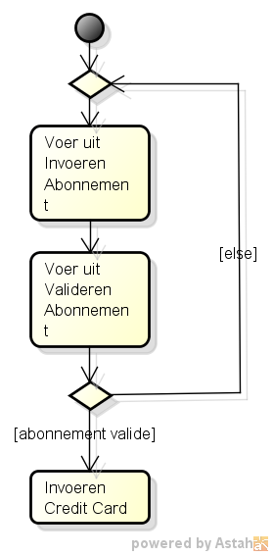
Maak van je UC een Activity Diagram 4
Herhaling met de merge node
Doorbreek iedere herhaling met minimaal één decision node

Slide 15
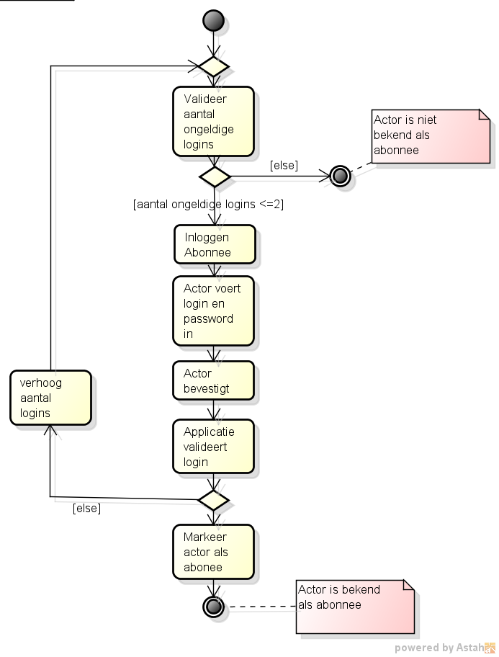
Maak van je UC een Activity Diagram 5
De use case eindigt bij het bereiken van de activity final node
Zijn alle postcondities bereikt?

Slide 16
Verschillende end-nodes
Een alternatief resultaat is reden voor een tweede end-note
Het aanmaken van een gebruiker / het verwijderen van een gebruiker resulteert in één end-node (zie ook de start-node van de Use Case).

Slide 17
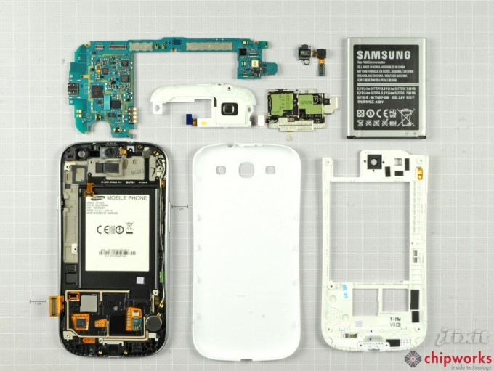
AD van bedrijfsprocessen.
Lees de minicasus Smartphone Parts.
Beantwoord vraag 1
© Androidcentral.com

Slide 18
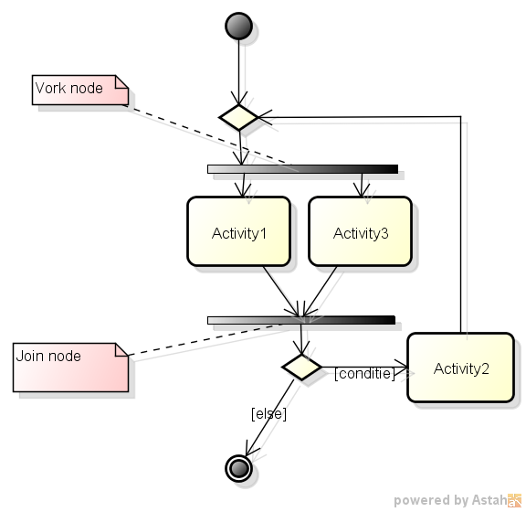
Parallellisatie met AD
Activities kunnen soms tegelijk starten.
Moeten samen afgerond zijn voordat het pad vervolgd kan worden.
Komt voor bij Bedrijfsprocessen
Komt niet vaak voor bij Use Cases
Notes:
Waarom komt het bij Use cases eigenlijk niet veel voor.
- Zie ook materiaal in week 3: in de extended use case kan beschreven zijn dat activiteiten in willekeurige volgorde uitgevoerd kunnen worden.

Slide 19
AD van bedrijfsprocessen.
Ga door met de minicasus Smartphone Parts.
Beantwoord vraag 2
© Androidcentral.com

Slide 20
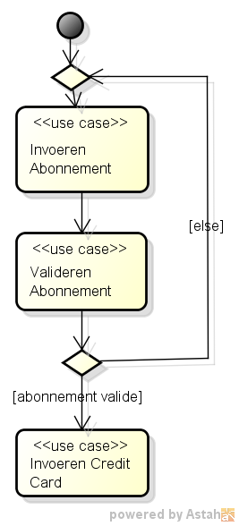
AD’s met UC
Gebruik van een UC in een UC leidt bij een AD tot het gebruik van een UC in een AD.
Herkenbaar?
Gebruik Stereotype

Slide 21
Afsluitend
Start van iets moois: scenario’s
De AD hebben vaak meer detail.
Meer oog voor paden anders dan het hoofdpad.
Dit is het verschil tussen Requirements Engineers / Programmeurs en Testers
Notes:
Requirements Engineers\Programmeurs en Testers
Het verschil is natuurlijk de constructieve kijk die leidt tot focus op het resultaat en de stappen er naartoe
Terwijl testers vooral geïnteresseerd zijn in hoe je van dat pad af kan raken. Destructiever.

Slide 22
Huiswerk
Werk verder aan de casus GameParadise (opdracht 5b, 6b en 6c):
Leg je uitwerking van het Use Case Diagram voor aan de docent, zodat de drie Use Cases die je verder gaat uitwerken bepaald kunnen worden.
Mail het concept van het UC Rapport deze week (vrijdag 12.00 uur) naar:
De professional skills docent
naar mij.
Hier krijg je dan feedback op

Slide 23
Tussenbalans
Leerdoelen:
Terugblik op behandelde theorie
Toelichting op SAQ Reference Card
Instructie Astah – Activity diagrams
Beantwoording vragen Use Case rapport

Slide 24
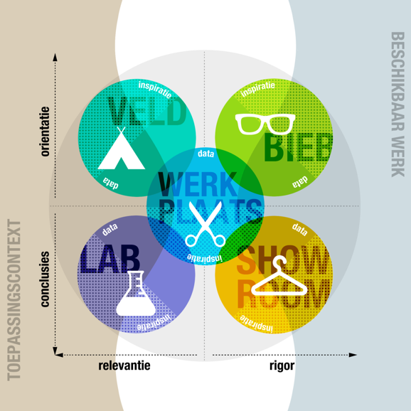
HBO student is positief kritisch
Het onderwijs tot nu toe is:
Gebaseerd op:
beschikbaar werk
Vooral bedoeld ter oriëntatie op beroepenveld
Daardoor: relatief veel bieb (theoretisch) werk – in het klein nabouwen in een werkplaats toepassing.
Wil je ook VELD werk doen?
Wat zijn dan je mogelijkheden??

Slide 25
Terugblik
…..
Notes:
Laat de studenten proberen te vertellen wat er de afgelopen 3,5 week is gebeurd

Slide 26
Terugblik 2
System Development Lifecycle
Planning
Analysis
Design
Implementation
Aanpakken
Waterfall
Prototyping:
System prototyping
Throwaway prototyping
Agile
…

Slide 27
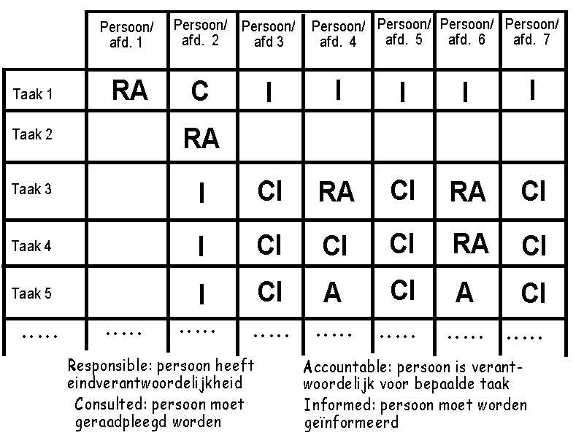
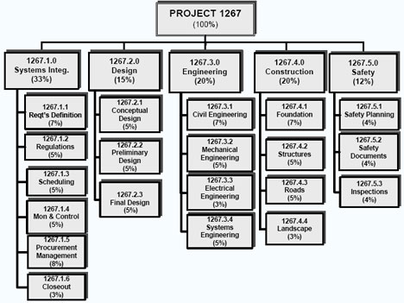
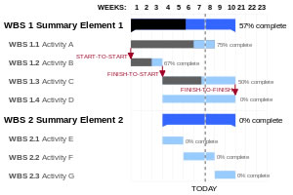
Planning
Work Breakdown Structure
RACI tabel
GANTT Chart

Slide 28
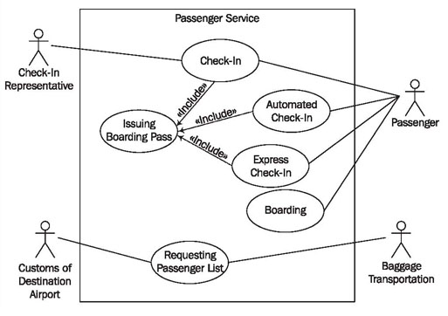
Analysis
Requirements (FURPS
Functional
Non Functional
Prioriteiten (bv. MoSCoW)
Use Case Diagrams

Slide 29
Use Case (Diagrams)
Actoren
Use Cases
Extended use cases
Relaties tussen Use Cases
Use case alternative flows
Use case scenarios opnemen
….

Slide 30
SAQ Reference Template
Veel theorie beschikbaar over UML en Use Cases
Binnen ICA proberen we één standaard te introduceren
Op pagina 1 korte samenvatting met DO’s en DON’Ts
LET OP: bij de SAQ opdracht MOET je de Alternative Flows benoemen (het uitwerken in stappen hoeft niet in deze tabel, volgt bij Beroepsproduct II). Normaliter werk je Alternative Flows ook uit in detailstappen.

Slide 31
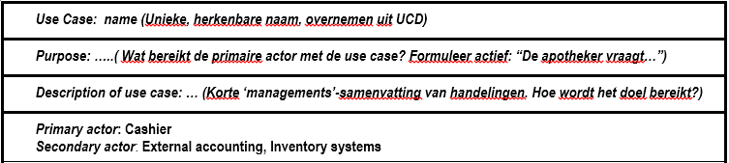
Toelichting
Use Case: zorg voor het gebruik van dezelfde naam in alle documentatie en figuren
Purpose: beschrijf waarom de UC van belang is, zodat daar geen twijfel over ontstaat
Description: spreekt voor zich
Actor: toelichting op de figuur (sluit natuurlijk wel aan…)

Slide 32
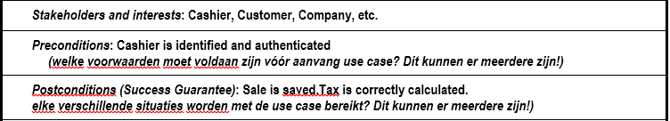
Toelichting – 2 –
Stakeholders: Bij de specifieke UC (niet overal iedereen benoemen, handig voor opleiding en communicatie)
Precondities: kunnen overeenkomen met een postconditie uit andere UCs
Postcondities: ALLE mogelijke statussen (niet meer EN niet minder)

Slide 33
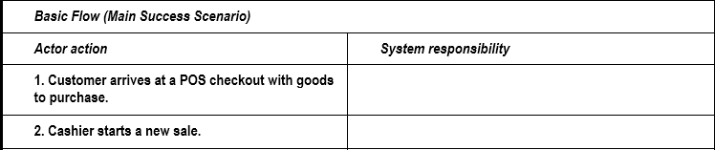
Toelichting – 3 –
Basic Flow:
Benoem de actor die handeling uitvoert (staat de actor ook in het overzicht van actoren)?
Voor iedere handeling een nieuw nummer
Na het invoeren van ‘gegevens’ is het ‘logisch’ dat het systeem wat moet doen
Een Use Case zonder Systeem acties heeft geen toegevoegde waarde voor het systeemontwerp (er hoeft immers niets ‘gebouwd’ te worden)

Slide 34
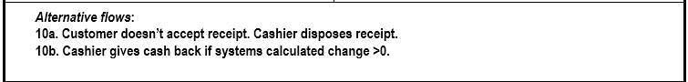
Toelichting – 4 –
Alternative Flows: welke alternatieve mogelijkheden zijn relevant?
Verwijs naar de ‘stap’ uit de Basic Flow en beschrijf vervolgens de detailstappen
Scenarios
Benoem de scenarios die op dit moment kunt onderkennen (Basic Flow + Alternative Flows)
Eindcontrole:
Zijn alle postcondities beschreven en realiseerbaar?

Slide 35
Use Case Rapport
30 keer een Use Case diagram downloaden met als titel: ‘Use Case Diagram.docx’ is niet prettig voor de docent….
Dus: 561234_Piet_Puk_Use_Case_Rapport_v1.0.docx
Is prima….. (en makkelijker dan usecaserapport.pdf)….
En docx bestanden zijn voor docenten eenvoudiger van commentaar te voorzien.
Meer dan één bestand: ZIP
Inleveren:
Definitief (week 5): via http://isas.han.nl (in verband met het digitale archief). Ieder groepslid levert individueel alles in om een cijfer te krijgen.
Goed om te weten:
Lever op tijd in (het systeem sluit automatisch)
Lever een eerste versie in, (je eventuele verbetering kun je later inleveren deze overschrijft automatisch de vorige versie).
De docent bekijkt alleen de laatste versie
Zorg voor een logische naamgeving van de in te leveren bestanden met daarin opgenomen je studentnummer, studentnaam en het beroepsproduct.

Slide 36
Oefening
Beschrijf de Use Case voor het parkeren van één auto in een parkeergarage
Formaat: SAQ_Reference_Card

Slide 37
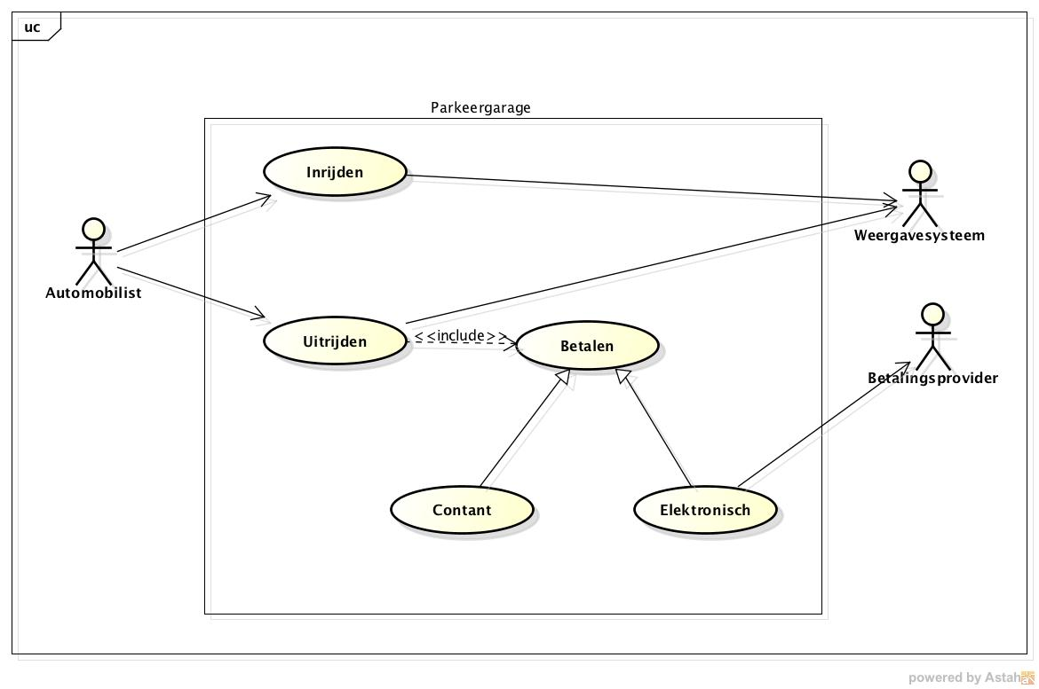
Voorbeeld uit de hoofdfase (OOSE, I/TI profielen)
Dus SAQ is voor ALLE HBO-ICT-studenten van belang!
Notes:
Let op dat hier wat extra info in staat (associatie is navigeerbaar…. Hebben ze nog niet gehad, hoeven de studenten ook niet te weten. Wel bij OOSE).
Let ook goed op UC Betalen, heeft..

Slide 38
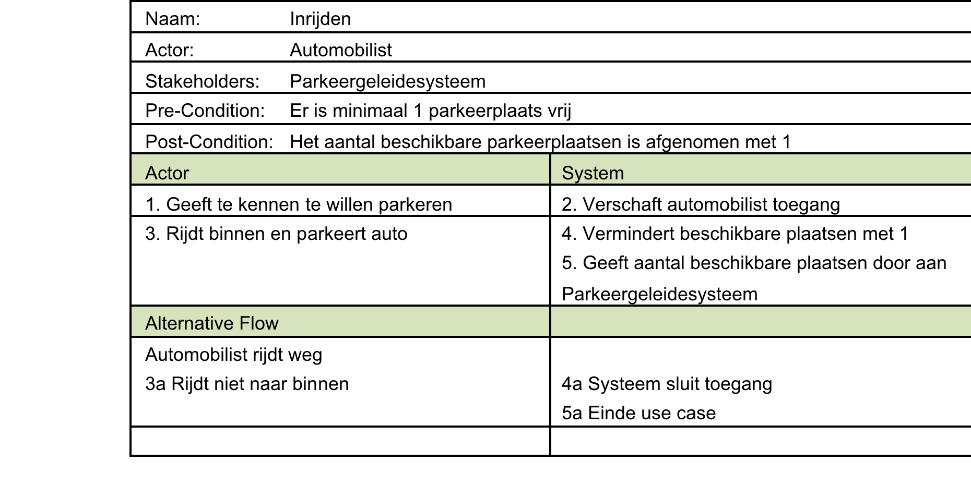
Een van de uitwerkingen

Slide 39
Astah Community tool

Slide 40
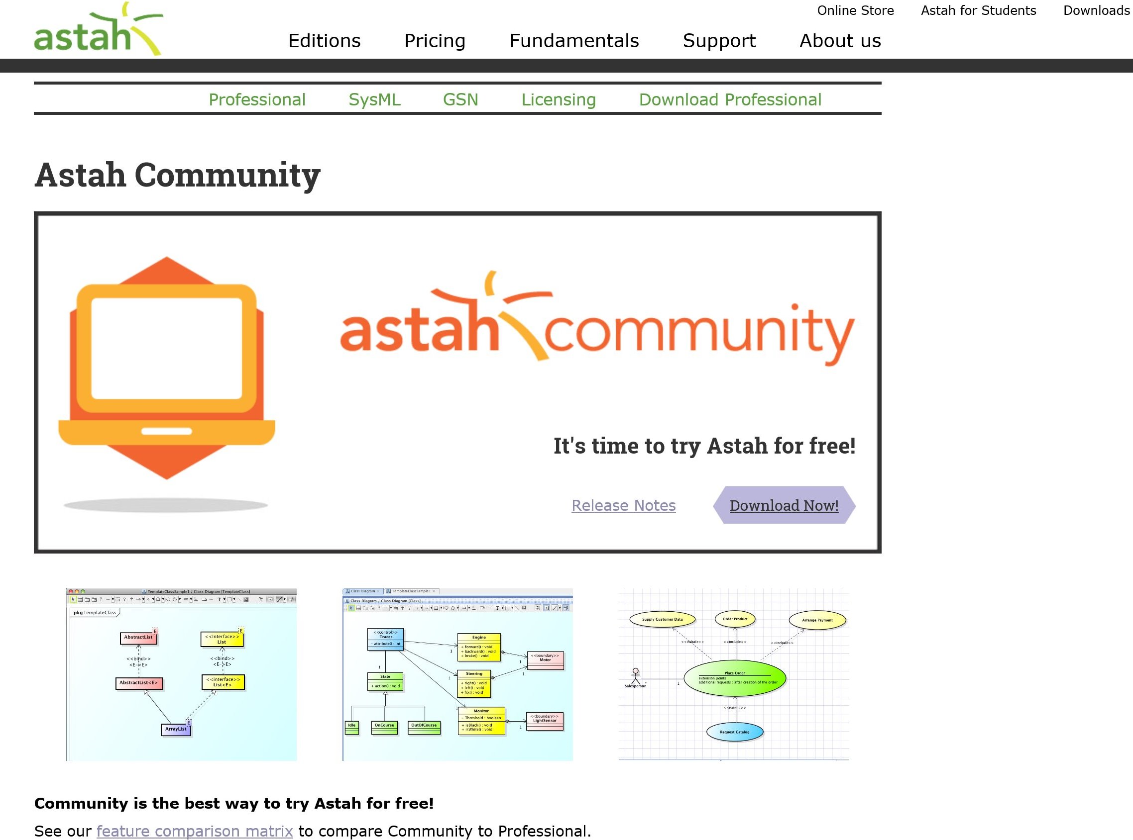
Herhaling week 2: Installatie Astah
Er zijn diverse andere tools.
Wij supporten de Astah community tool (voor Windows en Apple).
En het voldoet voor deze course.
Download deze (of een andere) tool en installeer deze op je laptop
Afbeelding gekopieerd op: 30 mei 2016 van: http://astah.net/editions/community

Slide 41
Te gebruiken modules
Bij het vak SAQ gebruiken we de diagrammen:
Class diagram
Use Case diagram
Activity diagram

Slide 42
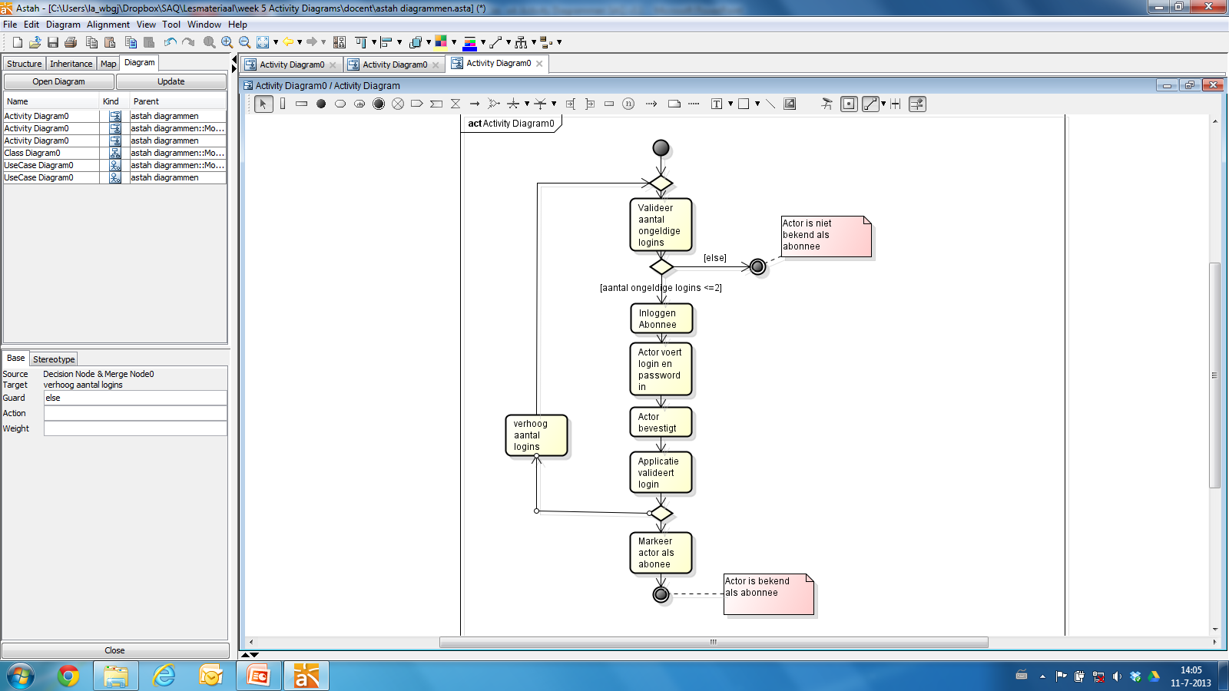
Activity diagram
Begint altijd met een ‘initial node’
Eindigt altijd met een ‘activity final node’
Decisions worden gevisualiseerd inclusief een ‘guard’

Slide 43
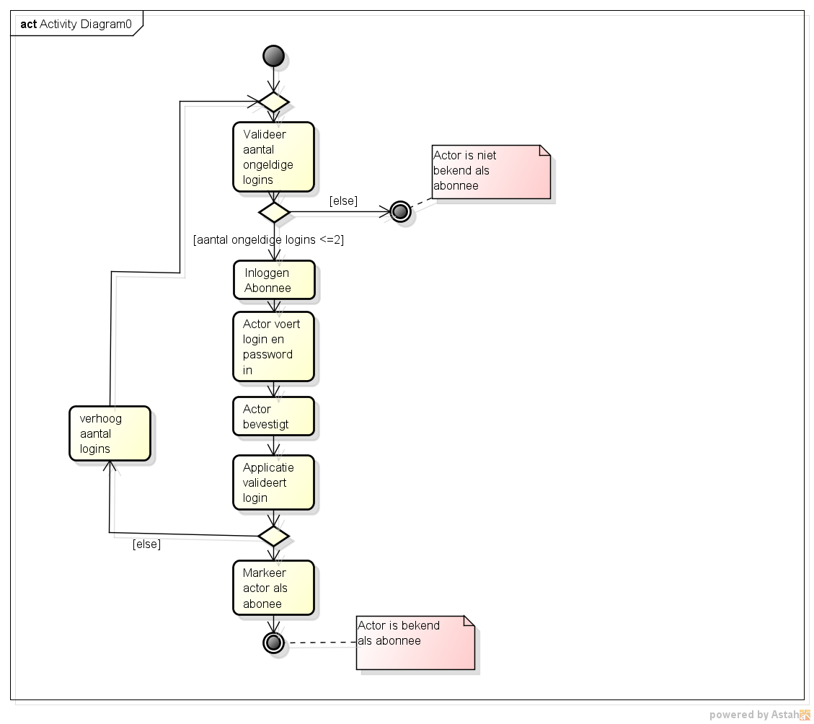
Toevoegen van geknikte transities
Gebruik <control> toets en klik op de transitie.
LET OP: teken met behulp van ‘rechte lijnen’ en ‘haakse hoeken’
Vermijd kruisende lijnen
Bij een beslissing is de default route ‘recht naar beneden’

Slide 44
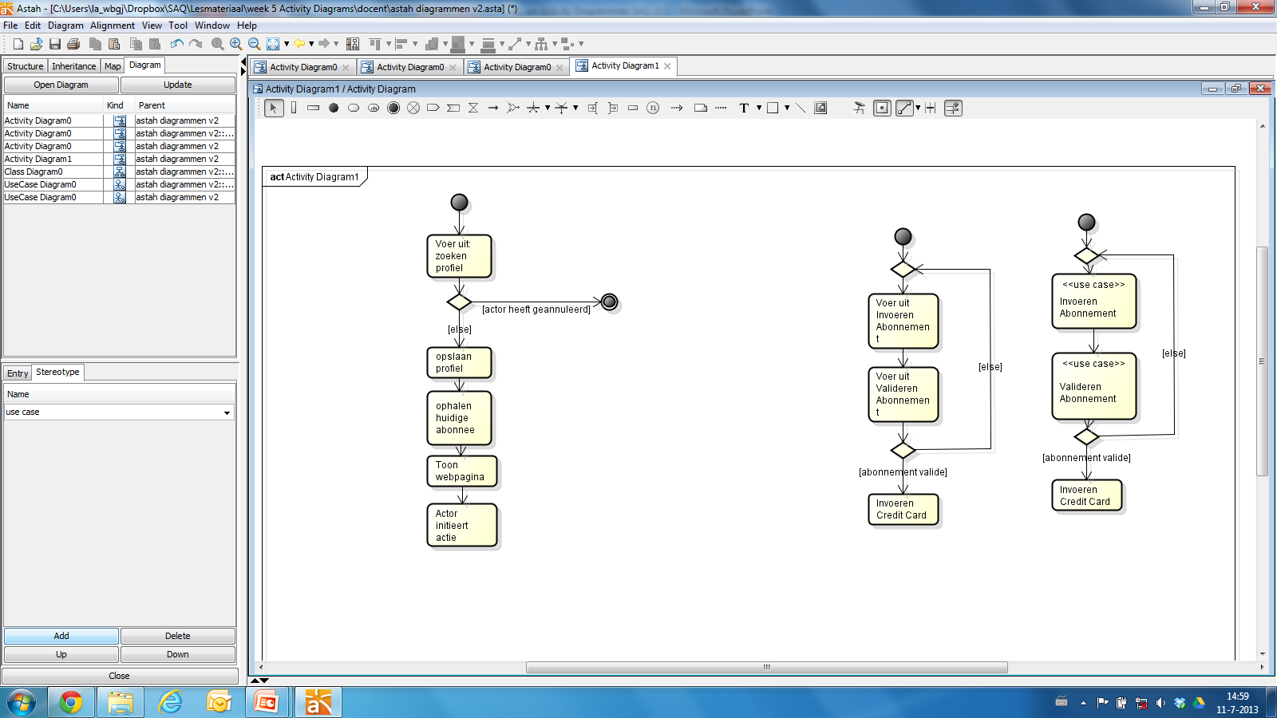
Stereotype <<use case>> toevoegen aan Activity
Selecteer activity en voeg een stereotype toe en noem die use case

Slide 45
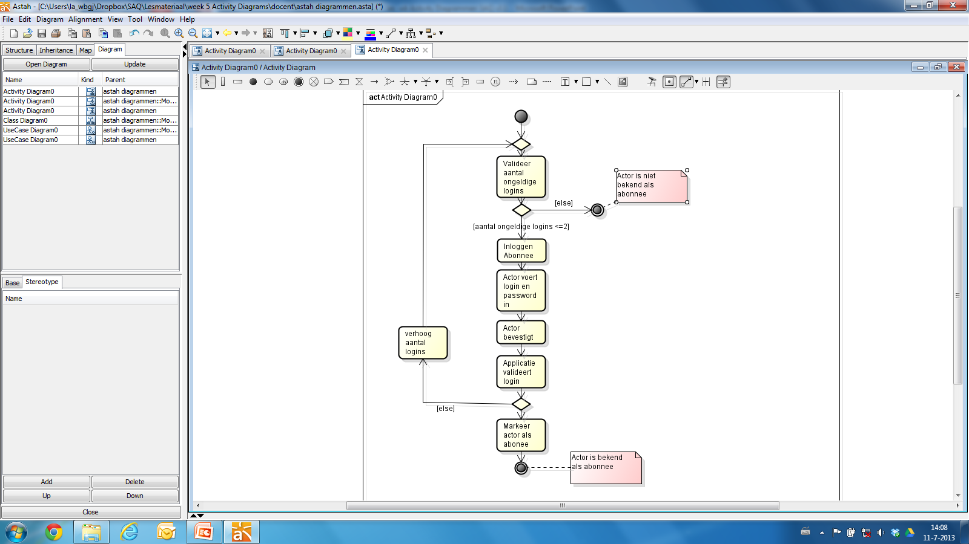
Postcondities als note toevoegen

Slide 46
Afsluitend
Use Case is taal in ontwikkeltraject
Taal die je vanuit verschillende rollen moet kennen
Waarbij je wel vanuit een eigen invalshoek kijkt
Notes:
Requirements Engineers\Programmeurs en Testers
Het verschil is natuurlijk de constructieve kijk die leidt tot focus op het resultaat en de stappen er naartoe
Terwijl testers vooral geïnteresseerd zijn in hoe je van dat pad af kan raken. Destructiever.

Slide 47
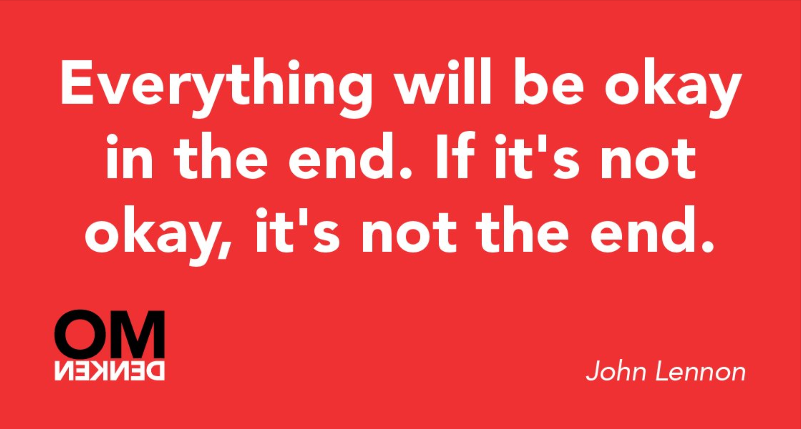

Slide 48
Huiswerk
Werk verder aan de uitwerking van de casus GameParadise, verwerk de feedback van vandaag.
De opdrachten: 6, 7 en 8!

